Slide 1
আজকের ক্লাসে সবাইকে স্বাগতম

Slide 2
শিক্ষক পরিচিতি
মোঃ মারুফুল হক
বি এস সি ( অর্নাস ) গণিত, এম এস সি , (গণিত), বি এড
সহকারী শিক্ষক, গণিত
বঙ্গবাসী মাধ্যমিক বিদ্যালয় , খালিশপুর ,খুলনা
মোবাইল নং ০১৯২৯৬৬৮১৪৬
Email: marufulhoque311@gmail.com

Slide 3
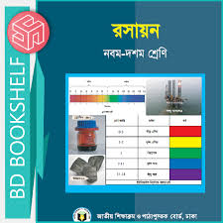
পাঠ পরিচিতি
শ্রেণিঃ নবম ও দশম
বিষয়ঃ রসায়ন বিজ্ঞান
অধ্যায়ঃ প্রথম
পাঠঃ ১.২
সময়ঃ ৫০ মিনিট

Slide 4
রসায়নের
উপকরণগুলো.....
বৃত্তের.....
পরিধি

Slide 5
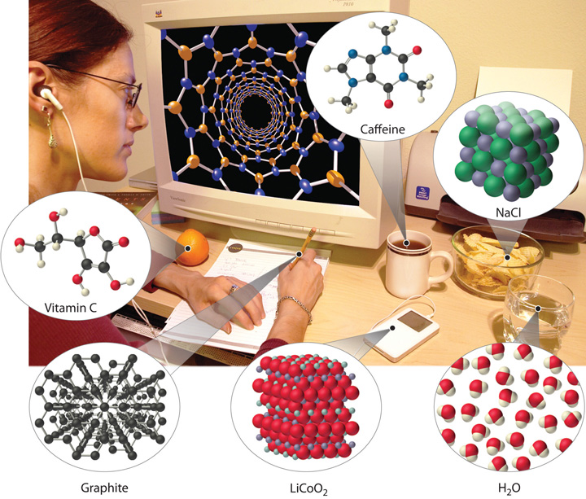
রসায়নের পরিধি

Slide 6
এই পাঠ শেষে শিক্ষার্থীরা ...
রসায়নের পরিধি কতদুর বিস্তৃত তা বলতে পারবে।
বিভিন্ন বস্তুর সাথে রসায়নের সংশ্লিষ্টতা ব্যাখ্যা করতে পারবে।
দৈনন্দিন জীবনে ব্যবহৃত বস্তুতে রসায়নের উপস্থিতি উপলব্ধি করতে পারবে।

Slide 7
আমাদের খাদ্যে, পরণে, কাজে, চলনে, নিশ্বাস-প্রশ্বাসে, সবত্রই রয়েছে... ।
চিত্রের প্রত্যেক পদার্থে রয়েছে .....।
তাই রসায়নের বিস্তৃতি .....।
চিত্রগুলি লক্ষ্য কর

Slide 8
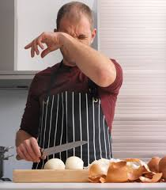
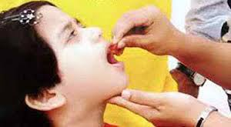
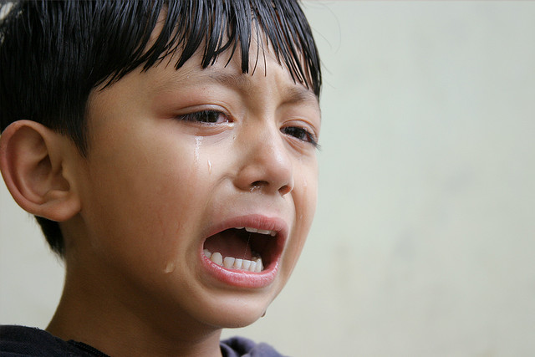
পিঁয়াজে রসায়ন
ঔষধে রসায়ন
স্নেহ-ভালবাসায় রসায়ন
কান্নায় রসায়ন
তাই রসায়নের পরিধি গাণিতিক ভাবে হিসাব করা সম্ভব নয়।
যে দিকে তাকাই সবই রসায়ন, সর্বত্রই রসায়ন

Slide 9
একক কাজ
কমলালেবুতে রসায়ন থাকে কী?
চিপস-এ রসায়ন থাকে কী ?
রসায়নের পরিধি কতদুর বিস্তৃত?

Slide 10
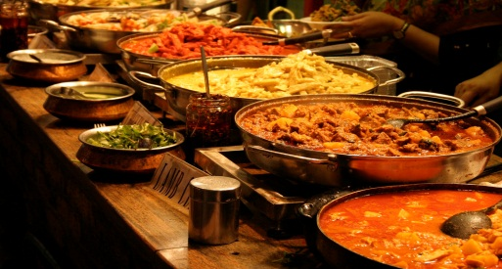
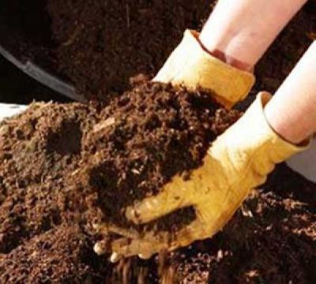
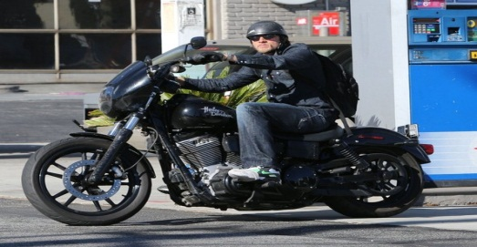
বিভিন্ন বস্তুর সাথে রসায়নের সংশ্লিষ্টতা
বস্তু | উপাদান | উৎস
শ্বেতসার, আমিষ, চর্বি
উদ্ভিদ ও প্রাণীর বিভিন্ন প্রক্রিয়ার মাধ্যমে
জৈব যৌগ ও তন্তু
রাসায়নিক বিক্রিয়ায় কৃত্রিম তন্তু
অক্সিজেন, নাইট্রোজেন, কার্বন, ফসফরাস ইত্যাদি
শিল্প-কারখানায় রাসায়নিক বিক্রিয়ার মাধ্যমে
বিভিন্ন ধাতু, প্লাস্টিক, পেট্রোলিয়াম
আকরিক থেকে ধাতব পদার্থ আহরিত হয়।

Slide 11
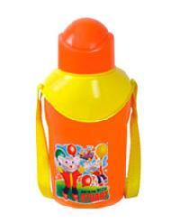
দলীয় কাজ
চিত্রগুলো দেখ এবং নিচের ছকটি পূরণ কর
টিফিন
পানি
কাগজ
পেনসিল
বস্তু | উপাদান | উৎস

Slide 12
ভিডিওটি দেখ
তাই ঘুম থেকে উঠে আমরা যা দেখি বা করি প্রত্যেকের মধ্যে রয়েছে . . .।
ভিডিওতে যা দেখলে তাতে সবত্রই রসায়ন রয়েছে কী?

Slide 13
জোড়ায় কাজ
শরীরের ঘামের মধ্যে কী কী রাসায়নিক পদার্থ থাকে?
টুথপেষ্টের মধ্যে প্রধানত কী কী রাসায়নিক পদার্থ থাকে?
“রসায়ন মানুষের চাহিদা যোগানে সার্বক্ষণিকভাবে নিয়োজিত” ব্যাখ্যা কর?

Slide 14
বহুনির্বাচনী প্রশ্ন
প্রশ্নঃ ১
কাপড় তৈরির মূল উপাদান কোনটি ?
(ক) সুতা
(খ) রেশম
সঠিক উত্তর জানতে বৃত্তে ক্লিক করি
(ঘ) তন্তু
(গ) রঙ
প্রশ্নঃ ২
খাবার খেলে আমাদের শরীরে -
i. বিপাক প্রক্রিয়া ঘটে।
ii. আমরা শক্তি পাই।
iii. শ্বেতসার, আমিষ, চর্বি এ সকল উপাদান পাই।
নিচের কোনটি সঠিক-
(ক) i, ii
(খ) i, iii
সঠিক উত্তর জানতে বৃত্তে ক্লিক করি
(ঘ) ii, iii
(গ) i, ii, iii

Slide 15
মূল্যায়ন
আমাদের নিশ্বাসের মধ্যে রসায়ন আছে কী ?
পানিতে কী কী রাসায়নিক পদার্থ রয়েছে ?
মহাবিশ্বের প্রত্যেক বস্তুতে রসায়ন রয়েছে কী?
রসায়নের পরিধি পরিমাপ করা যাবে কী ?

Slide 16
বাড়ির কাজ
দৈনন্দিন ব্যবহৃত ৫টি বস্তুর সাথে রসায়নের সংশ্লিষ্টতার আলোকে নিচের ছকটি পূরণ কর।
বস্তু | উপাদান | উৎস

Slide 17
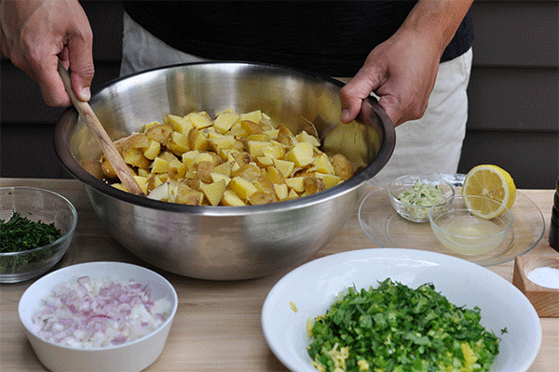
আর কোনো প্রশ্ন ? ? ?
ধন্যবাদ

